Slide 1
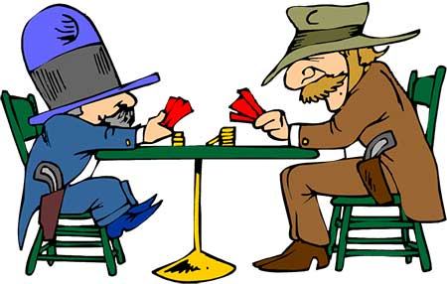
אינטראקציית אדם סוכן פרויקט גמר
התנהגות אנשים במשחקי "תן" ו-"קח"
ישראלה מגירא
תמיר שמואלי

Slide 2
האם ניתן לחזות התנהגות אנשים במשחקים לאור החלטותיהם במשחקים דומים?

Slide 3
תיאור המשחקים
Dictator game – “DG”
Bandit game – “BG”
Public good dilemma game – “PGDG”
Common dilemma game – “CDG”

Slide 4
גישות לניתוח
Data driven | Expert driven
רגרסיה לינארית | שיווי משקל נאש
טבלת החלטות

Slide 5
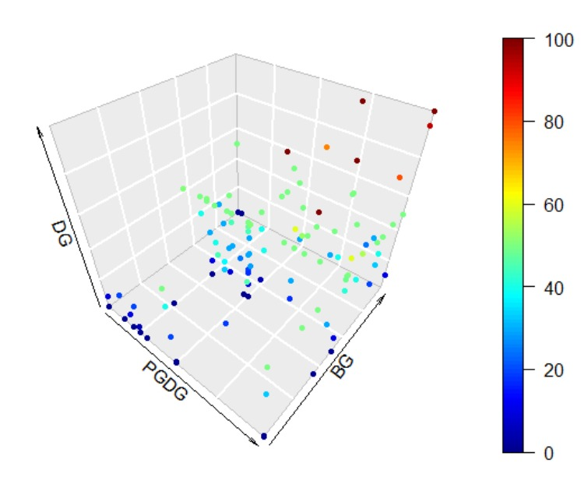
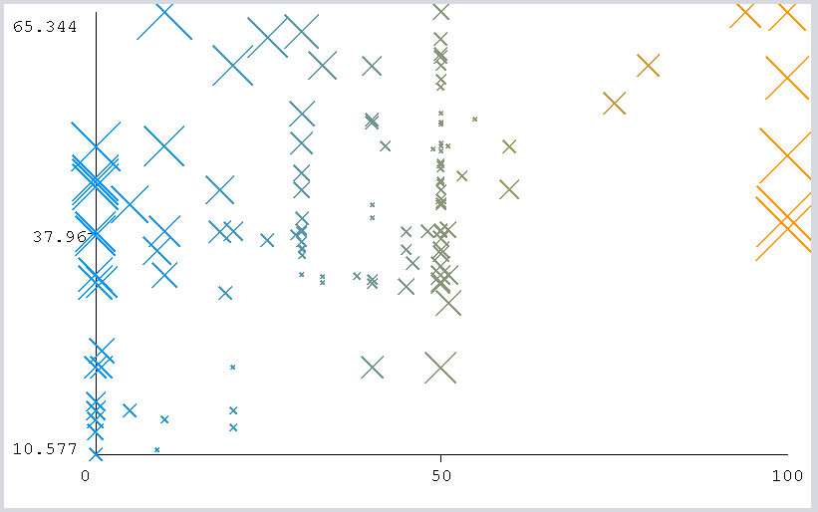
רגרסיה לינארית
DG = 10.5767 + 0.5297 * PGDG + 0.3358 * BG
פיזור ערכי DG כפונקציה של ערכי PGDG ו-BG
הערכים שנחזו ע"י מודל הרגרסיה כנגד הערכים בפועל
חיזוי
ערכי DG בפועל

Slide 6
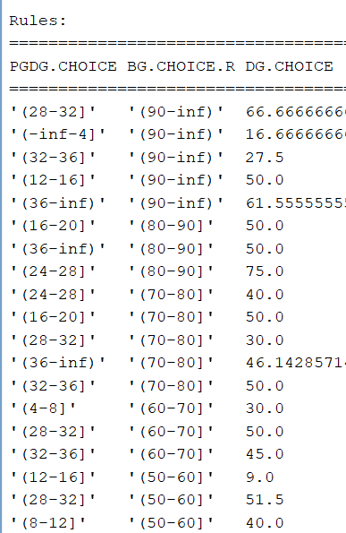
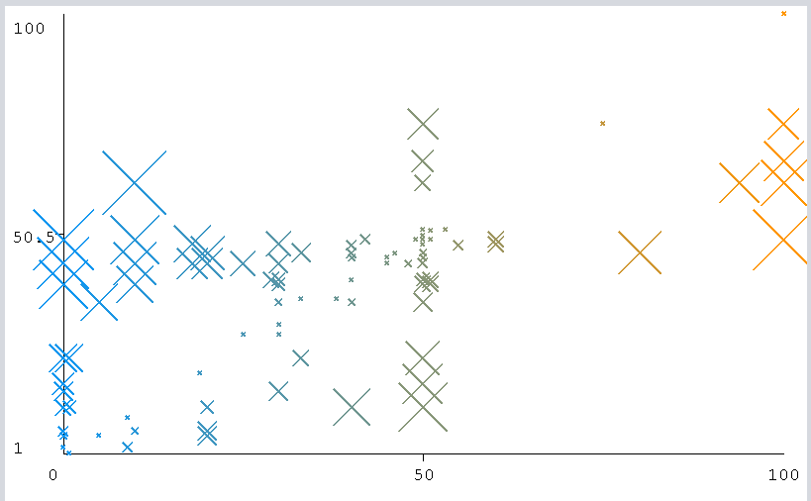
טבלת החלטות
חיזוי
ערכי DG בפועל

Slide 7
השוואה בין השיטות
 | רגרסיה לינארית | טבלת החלטות
סכום טעויות | 2895.78 | 1979.21
חיזוי בטווח 20-+ | 177 | 200

